Slide 1
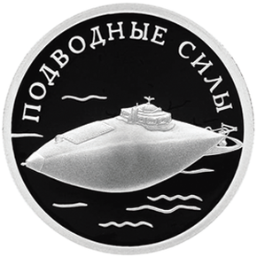
Военно-морской флот. Подводные силы.
Подготовила Ищенко Д.О. 10 А класс.

Slide 2
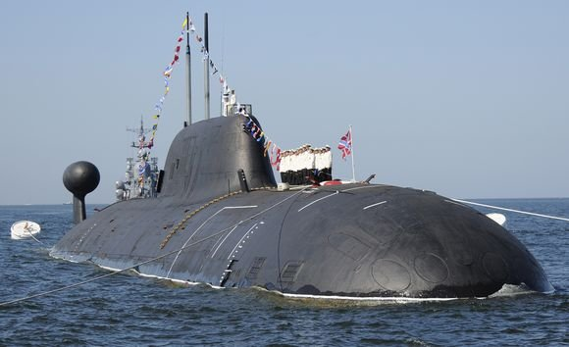
Подводные силы используются для нанесения неожиданных ударов по морским и континентальным целям и разведывательных целей. Основа подводных сил Военно-морского флота — атомные подводные лодки. вооруженные баллистическими и крылатыми ракетами
Подводные силы — род сил Военно-морского флота, включающий атомные ракетные подводные лодки стратегического назначения, атомные многоцелевые подводные лодки и дизель-электрические (неатомные) подводные лодки.

Slide 3
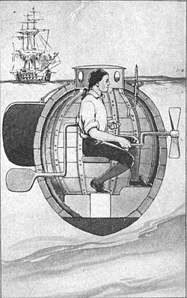
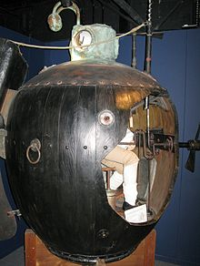
Первое военное подводное судно.
“Черепаха” Д. Бушнелла 1776

Slide 4
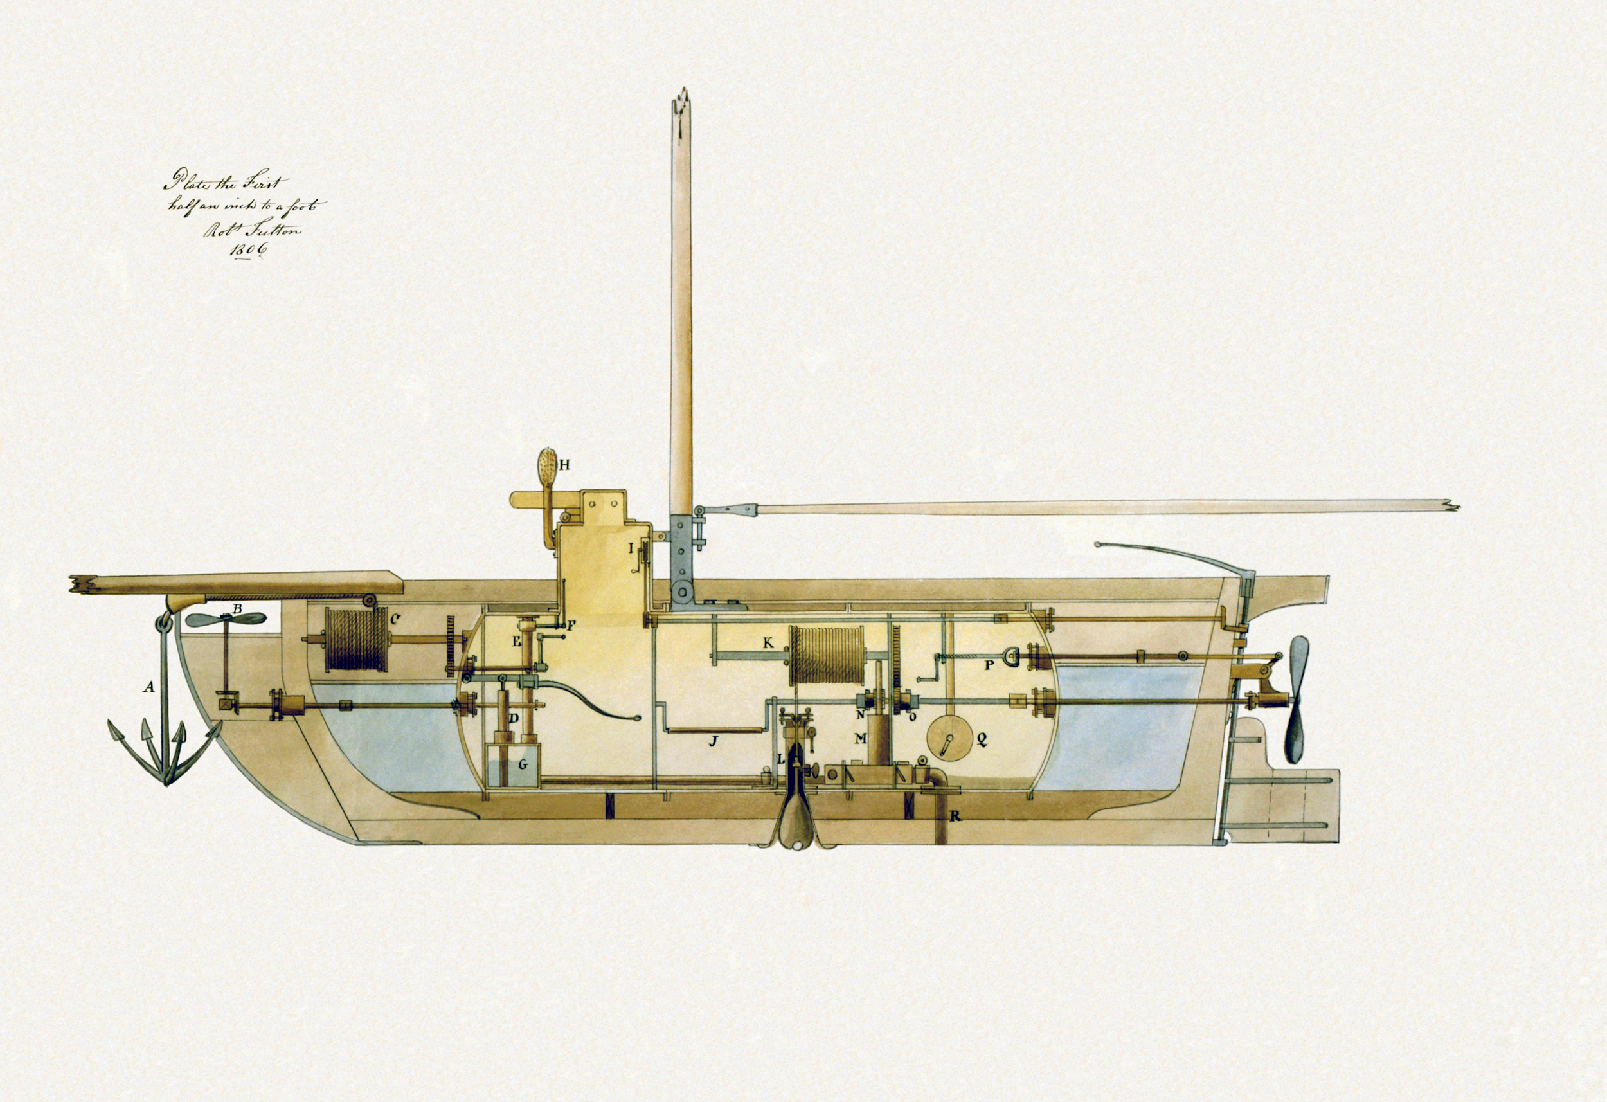
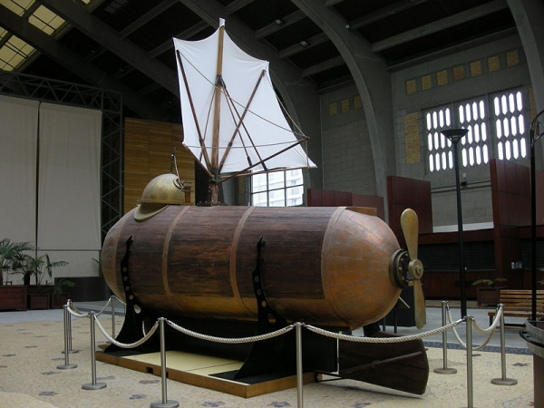
“Наутилус” (1800) сконструированный Робертом Фултоном

Slide 5
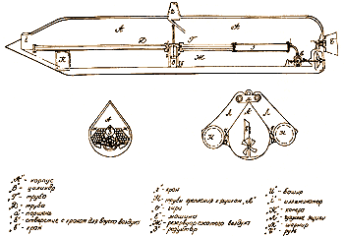
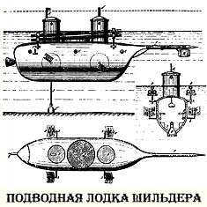
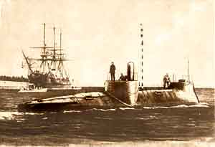
Русские разработки.
Субмарина И. Ф. Александровскогого.

Slide 6
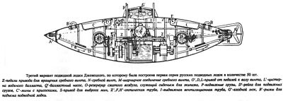
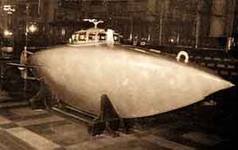
Подводные лодки Джевецкого
Спуск на воду - 1880-1887.
Вооружение составляли две мины, начиненные каждая по 32 кг пироксилина. Мины размещались в углублениях на корпусе лодки.

Slide 7
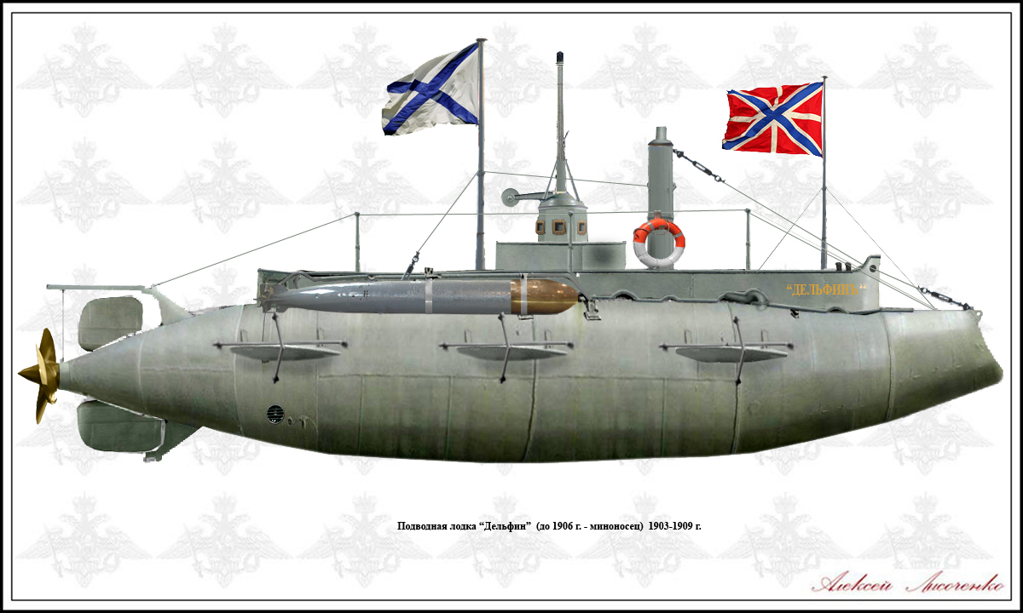
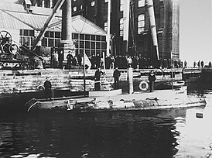
Первая российская подводная лодка
“Дельфин” 1903-1904
Корабль послужил основой для последующих типов русских подводных лодок.

Slide 8
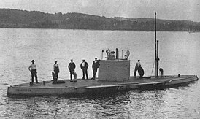
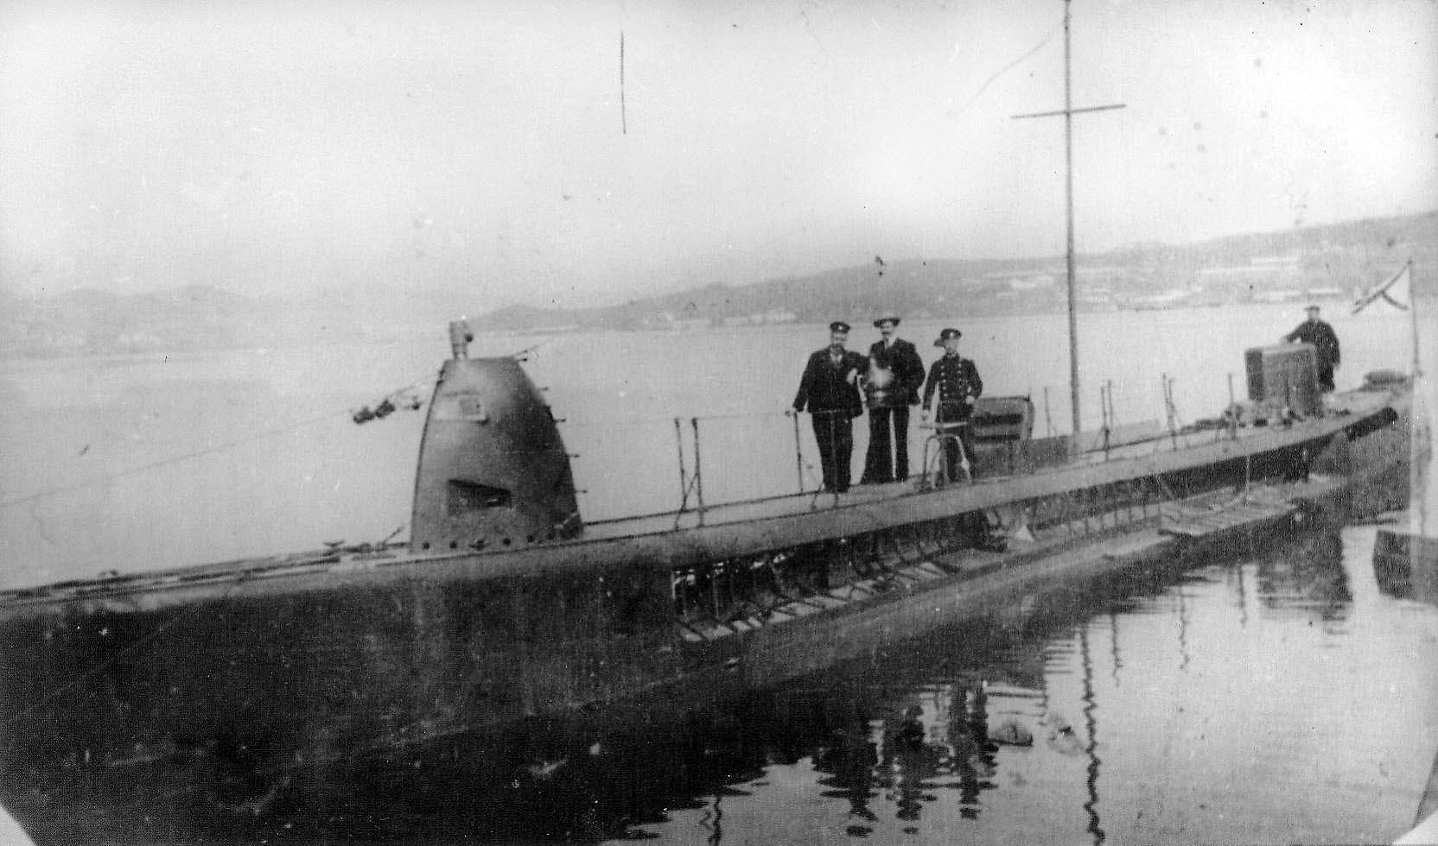
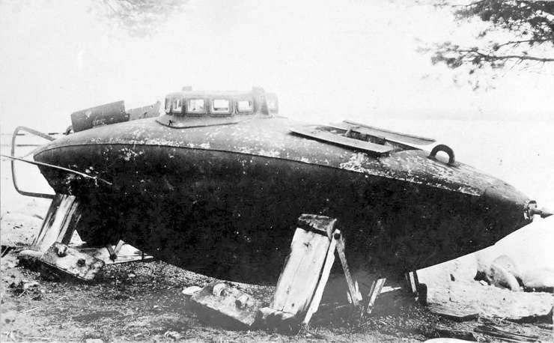
Указ Николая 2 о создании нового класс боевых кораблей (1906 )
“Осетр”
Субмарина “Касатка”
“Форель”

Slide 9
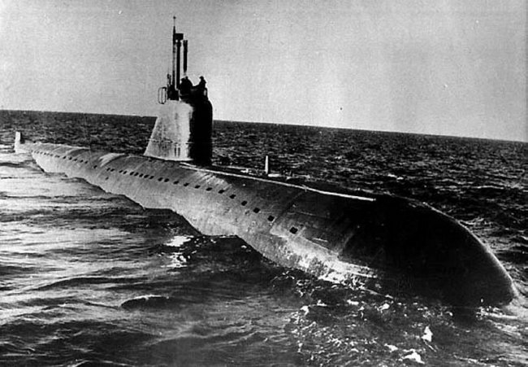
Атомный подводный флот
Обладают атомным подводным флотом:
США (только атомные лодки)
Россия
Великобритания (только атомные лодки)
Франция (только атомные лодки)
Китай
Индия
1952. Наутилус

Slide 10
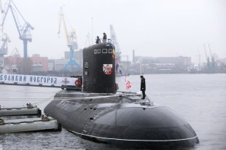
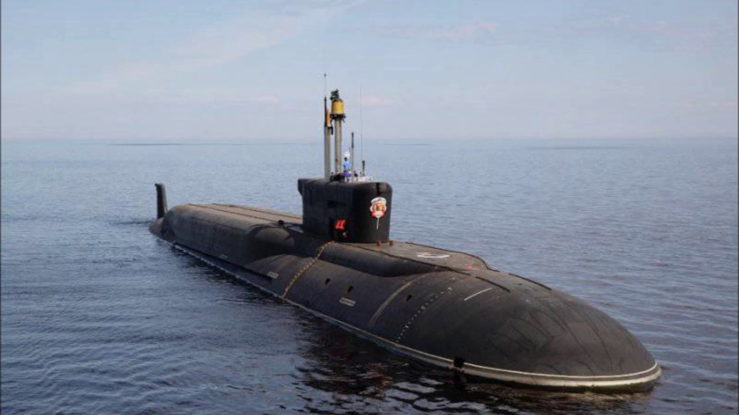
Современных подводные лодки на вооружении РФ.

Slide 11
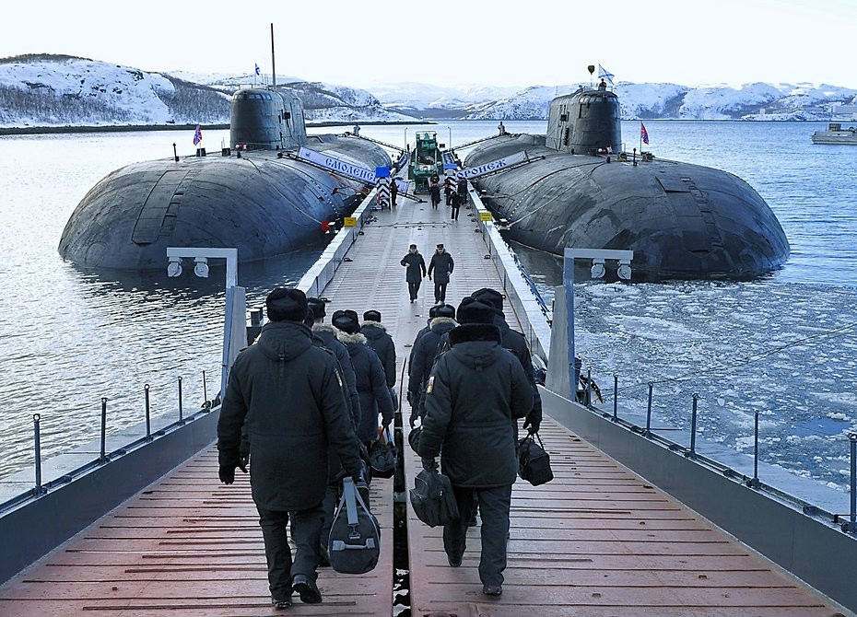
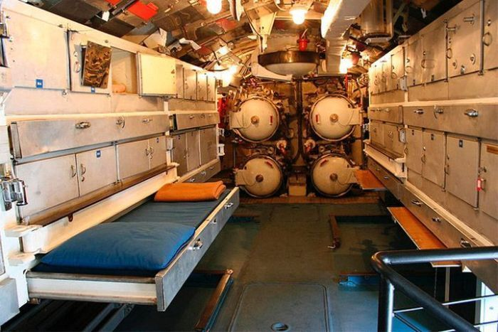
Подводные войска. Жизнь на подводной лодке.

Slide 12
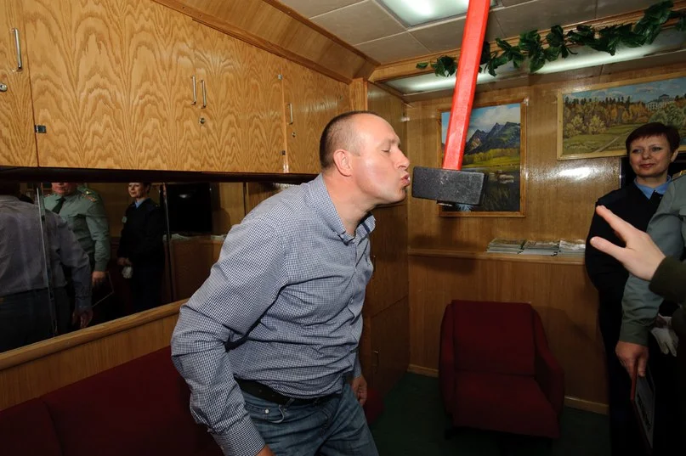
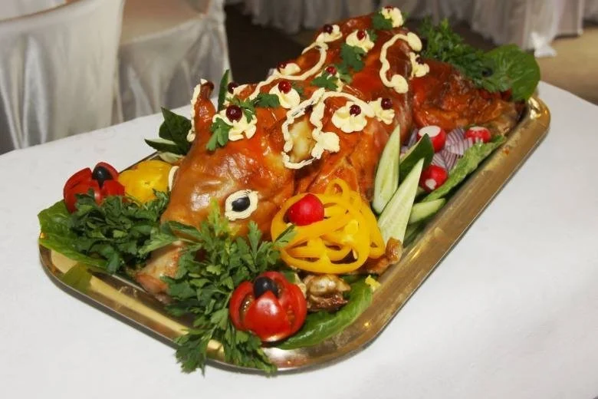
Традиции моряков подводников.

